Slide 1


Hz. Muhammed’in Hayatı
Ortaokul ve
İmam Hatip Ortaokulu
Komşuluk

Slide 2
Bölüm İçindekiler
1. Komşularla İletişim
2. Komşularla Sevinci ve Üzüntüyü Paylaşmak
3. Komşu Haklarını Gözetmek
4. Hediyeleşmek

Slide 3

1. Komşularla İletişim
Komşuluk, birbirine bitişik veya yakın yerlerde yaşayan kişilerin arasındaki sosyal ilişkidir. İnsan sosyal bir varlıktır. Mutlulukları paylaşmak, hayatın zorluklarını aşabilmek ve Allah’ın rızasına uygun bir hayat yaşayabilmek için Hz. Âdem’den bugüne kadar insanlar hep bir arada yaşamış,
bundan dolayı da sosyal kurallar oluşmuştur.

Slide 4

1. Komşularla İletişim
Ayet: “Allah’a ibadet edin ve ona hiçbir şeyi ortak koşmayın. Anaya, babaya, akrabaya, yetimlere, yoksullara, yakın komşuya, uzak komşuya, yanınızdaki arkadaşa, yolcuya ve elinizin altındakilere iyilik edin. Şüphesiz,
Allah kibirlenen ve övünen kimseleri sevmez.” (Nisa :36)

Slide 5
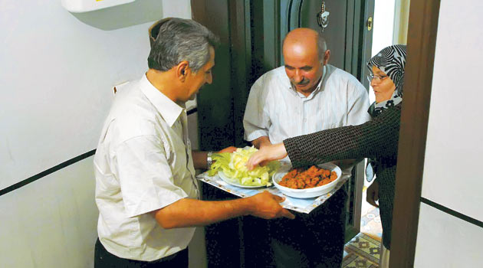
1. Komşularla İletişim
Bireyin içinde bulunduğu bu sosyal yapı içerisinde komşuluk, bireyle toplum arasında önemli bir basamağı oluşturur. Komşularla sevinç, üzüntü ve ihtiyaçlarımızı paylaşırız.

Slide 6
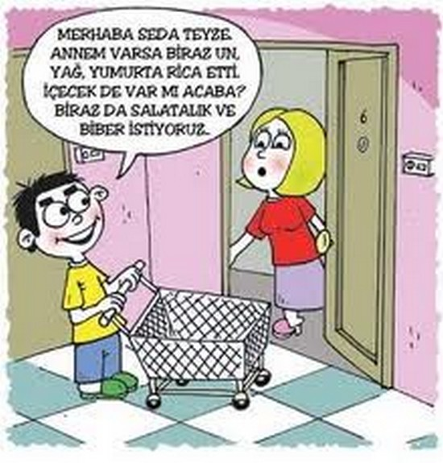
1. Komşularla İletişim
Tabi bu kadar da değil.

Slide 7
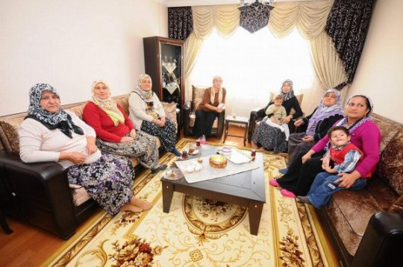
1. Komşularla İletişim
Hatta zamanla komşularımız aile fertlerimizden daha yakın hâle gelir.
Komşularımız, zor zamanlarımızda yardım istediğimiz, sevinçli anlarımızda mutluluğumuzu paylaştığımız insanlardır. Komşularımız aile fertlerimiz gibidir.

Slide 8
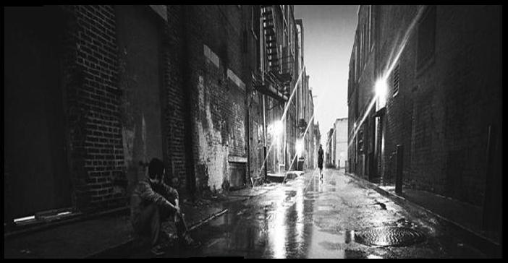
1. Komşularla İletişim
Yaşadığımız şehir hayatı, insanı kalabalıklar içinde birbirine yabancı komşular durumuna getirmiştir. Günümüzde hem iş ortamında hem de komşuluk ilişkilerinde herkesin kendi işine baktığı, kendi özel hayatı içinde “yalnızlık” yaşadığı bir hayat anlayışı hâkimdir.

Slide 9
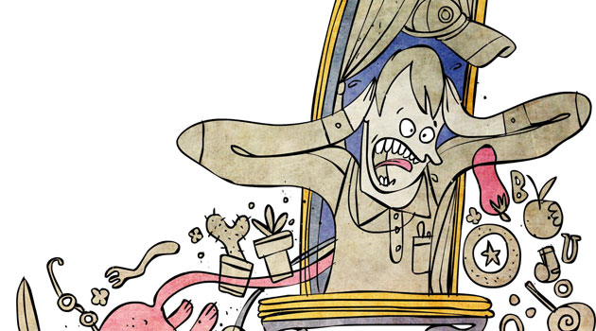
1. Komşularla İletişim
Hadis: “Yapacağı kötülüklerden komşusu emniyette olmayan kimse cennete giremez.”

Slide 10
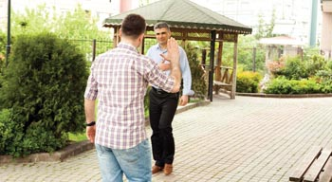
1. Komşularla İletişim
Karşılaştığımız komşumuza vereceğimiz bir selam, bir güler yüz, samimi bir hâl hatır sormak, gerektiğinde pişirdiğimiz yemekten ona bir tabak ikram etmek, komşular arasında oluşacak sıkı bağların ilk adımını oluşturacaktır.

Slide 11
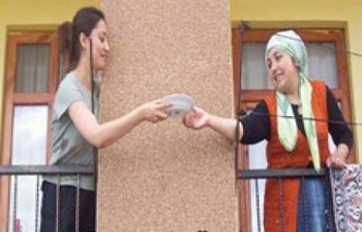
1. Komşularla İletişim
Hadis: “Komşularına, iyi komşuluk et ki gerçek Müslüman olasın.”

Slide 12
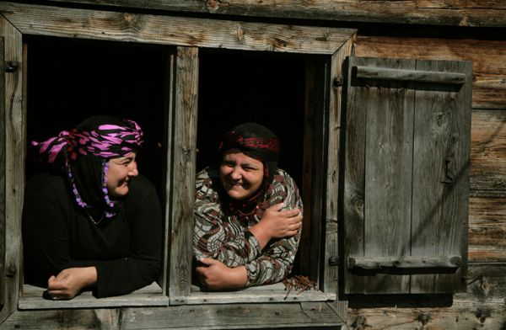
1. Komşularla İletişim
Hadis: “İyi bir komşu, rahat bir binek ve geniş bir ev, insanı mutlu eden sebeplerdendir.”
Atasözü: Ev alma komşu al

Slide 13
2. Komşularla Sevinci ve Üzüntüyü Paylaşmak
Sevgili peygamberimiz, hayatı boyunca tüm insanların yardımına koşmuş, bilhassa mazlumların sıkıntılarını, üzüntülerini gidermeye çalışmıştır. Peygamber olmadan önce bile nerede yardım isteyen biri varsa mutlaka onun yanında olmuştur.
Hılfü’l-Füdûl (Erdemliler Birliği) adı verilen derneğinin üyelerinden biri olması, onun ne kadar yardımsever bir insan olduğunu göstermektedir.
Ayrıca tüm şehir halkının kendisine “Muhammedü’l-Emin” demeleri, ona bu kadar büyük bir güven duymaları, onun arkadaşlarına, komşularına, ayrım yapmaksızın tüm insanlara değer verdiğini göstermektedir. Arkadaşlığı ve komşuluğu böyle güzel olan bir insanın peygamberlikle
vazifelendirilmiş olması, en güzel davranışlarla bizlere örnek olması anlamına gelmektedir. Bizler de her konuda olduğu gibi onun izinden gidip komşuluk, arkadaşlık ilişkilerimizde onu örnek almalıyız.

Slide 14
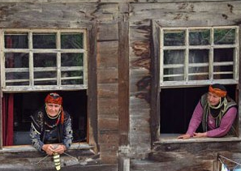
2. Komşularla Sevinci ve Üzüntüyü Paylaşmak
Komşularımızda sosyal hayatta en çok karşılaştığımız insanlar olduğu için
onlara söyleyeceğimiz güzel bir söz veya onları kırmaktan çekinerek yaptığımız her görüşme bizlere sevap kazandıracaktır.

Slide 15

2. Komşularla Sevinci ve Üzüntüyü Paylaşmak
Hadis: “Allah Teâlâ’ya göre komşuların hayırlısı, komşusuna karşı daha hayırlı olandır.

Slide 16
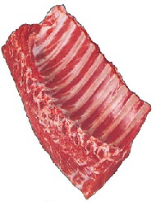
2. Komşularla Sevinci ve Üzüntüyü Paylaşmak
Bir gün Sevgili peygamberimizin ailesi bir koyun kesmişti. Peygamberimiz bir ara, “Ondan geriye ne kaldı?” diye sordu. Hz. Aişe, “Sadece bir kürek kemiği kaldı.” cevabını verdi. Resûlullah, “Hakikatte bir kürek kemiği hariç, hepsi duruyor!”

Slide 17
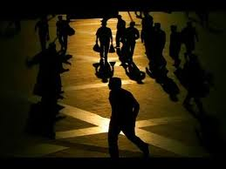
2. Komşularla Sevinci ve Üzüntüyü Paylaşmak
Hadis: “Kıyamet gününde nice komşular vardır ki, komşusunun yakasına yapışmış, ‘Ya Rabb’i! Bu, kapısını yüzüme kapattı ve iyilik, ihsan ve yardımını benden esirgedi!’

Slide 18

2. Komşularla Sevinci ve Üzüntüyü Paylaşmak
Hadis: “Kim Allah’a ve ahiret gününe iman ediyorsa komşusuna iyilik etsin.”

Slide 19
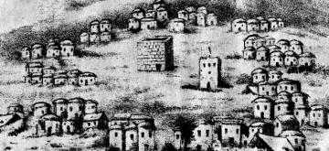
2. Komşularla Sevinci ve Üzüntüyü Paylaşmak
Peygamberimizin amcası Abbas, evinin üstüne ilave olarak bir oda yapmış; Peygamberimiz şehrin manzarasını bozduğu, komşularının görüş alanına zarar verdiği gerekçesiyle burayı yıktırmıştır. Amcasının, “Oda yıkılmasın, bedelini fakirlere dağıtayım.” teklifine rağmen
Peygamberimiz hiç taviz vermemiştir.

Slide 20
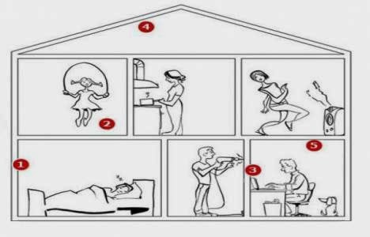
2. Komşularla Sevinci ve Üzüntüyü Paylaşmak
Komşularımızı rahatsız edici durumlardan uzak durmalıyız.

Slide 21
2. Komşularla Sevinci ve Üzüntüyü Paylaşmak
Evimde pişen yemeğin kokusu etrafa yayıldığında komşuma ikram ederim.
Komşum hasta olduğunda ziyaret ederim.
Bayram ve kandil gibi özel günlerde bayramlaşırım.
Komşumun çocuğu okula gelmediğinde haber veririm.
Marketten dönen komşum elindeki poşetleri taşımakta zorlandığında yardım ederim.
Komşuma müjdeli bir haber geldiğinde haber veririm.
Komşumla yolda karşılaştığımda selam veririm.
Dinlediğim müziğin ya da izlediğim televizyonun sesinin komşumu rahatsız edebileceğini düşündüğümde sesini kısarım
Kardeşlerim evde ses çıkararak koşuşturduğunda uyarırım.

Slide 22
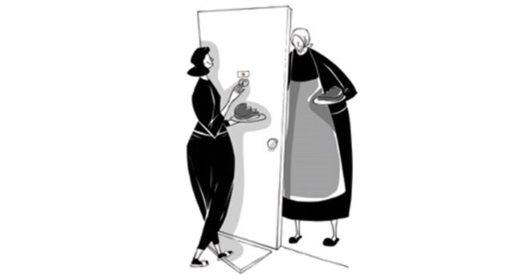
3. Komşu Haklarını Gözetmek
Komşularımız için, iyi şeyler düşünüp mutlu olmalarını istemeli, mallarının ve canlarının zarar görmemesi için gayret etmeli, komşumuz hatalı bir iş yaptığında onlara doğru yolu göstermeliyiz. Komşumuz yardıma çağırdığında hemen gitmeli, sıkıntılarını paylaşmalıyız.

Slide 23
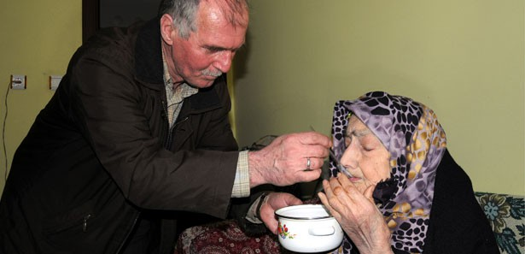
3. Komşu Haklarını Gözetmek
Hadis: “Çorba pişirdiğin zaman suyunu çok koy. Sonra da komşularını gözden geçir ve gerekli gördüklerine güzel bir şekilde ikram et!”

Slide 24

3. Komşu Haklarını Gözetmek
Hz Aişe şöyle anlatıyor: “Ya Resûlallah, iki komşum var; (öncelikle) hangisine hediye sunayım?” Allah’ın Resûlü, “Kapısı sana daha yakın
olana.” buyurdular.”

Slide 25
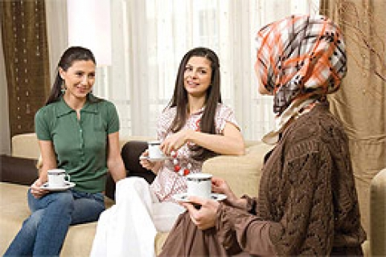
3. Komşu Haklarını Gözetmek
Komşumuzun bizimle aynı dinden olmaması, ona karşı komşuluk vazifemiz olmadığı anlamına gelmez. Bizim gibi yaşamasa da bize benzemese de bizim gibi düşünmese de etrafımızda yaşayan insanlar komşularımızdır. Komşumuz sayılan her insanla insanî ilişkileri geliştirmek zorundayız.

Slide 26
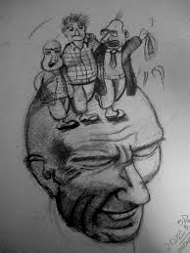
3. Komşu Haklarını Gözetmek
“Vallahi iman etmiş olamaz, vallahi iman emiş olamaz, vallahi iman etmiş olamaz.” buyurmuşlar. Sahabeden biri, “Kim iman etmiş olmaz ey Allah’ın Resûlü?” diye sorunca, Peygamberimiz, “Kötülüğünden komşusunun emin olmadığı kimse.” demiştir.

Slide 27
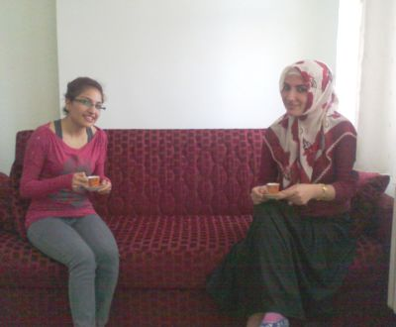
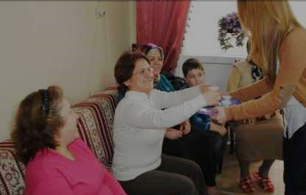
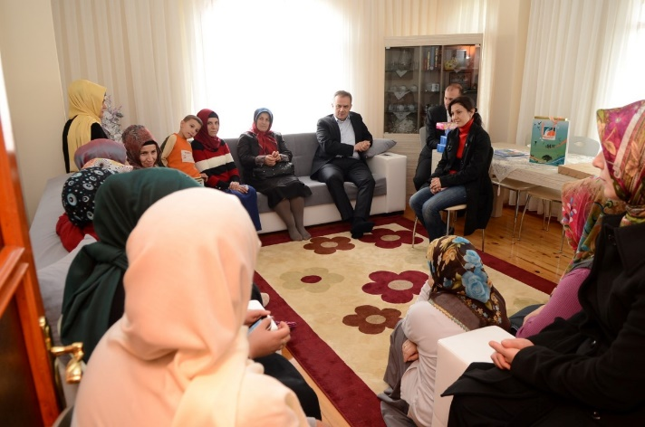
3. Komşu Haklarını Gözetmek
Hadis: Komşu hakkının ne olduğunu biliyor musun? Senden yardım dilediğinde yardım etmen, borç istediğinde vermen, muhtaç olduğunda ihtiyacını görmen, hastalandığında ziyaret etmen, bir hayra kavuştuğunda tebrik etmen, sıkıntıya uğradığında taziyede bulunman, öldüğünde cenazesine katılman, izni olmadıkça binanı onun binasından daha yüksek yapıp rüzgârına mâni olmaman, çorbandan az da olsa ona da göndermek suretiyle yemeğin kokusuyla onu rahatsız etmemendir. Bir meyve satın aldığında ona da ikram et, eğer bunu yapamazsan meyveyi evine (komşuna göstermeden) gizlice getir. Onu çocuğun da dışarı götürüp komşunun çocuğunu özendirmesin.”

Slide 28
3. Komşu Haklarını Gözetmek
Yardım etmek
Borç vermek
Hadiste geçen komşu hakları
İhtiyacını gidermek
Hastalanınca ziyaret etmek
Gerektiğinde tebrik etmek
Sıkıntıya uğrayınca taziyede bulunmak
Yemek ikram etmek
Aldığımız meyveden ikram etmek
Binamızın imarı komşuya zarar vermemeli

Slide 29
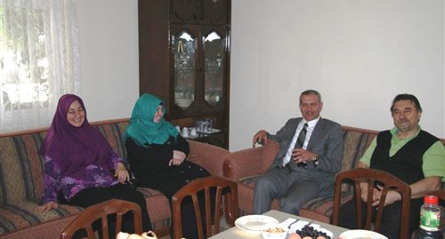
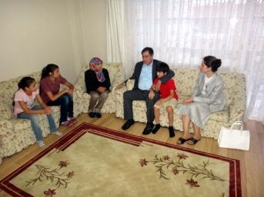
3. Komşu Haklarını Gözetmek
Hadis: “Bazılarına ne oluyor ki komşularına meseleleri anlatmıyor, bilmediklerini öğretmiyor, onları anlayışlı hâle getirmiyor. Onlara iyiliği emretmiyor, onları kötülükten sakındırmıyorlar?
Birtakım kimselere de ne oluyor ki, bilmediklerini komşularından sorup öğrenmiyor, anlayışlı olmaya çalışmıyorlar? Allah’a yemin ederim ki, bilgi sahibi olanlar ya komşularına öğretir, onları anlayışlı hâle getirir, iyiliği emreder, kötülükten sakındırırlar; diğer taraftan bilmeyenler de komşularından sorup öğrenir, dinî konuları kavramaya çalışırlar...”

Slide 30
Komşu Hakkı
Bir sahabe Peygamberimize gelerek, “Komşumun benim üzerimdeki hakkı nedir?” diye sorduğunda Peygamberimiz, “Komşun hastalandığında onu ziyarete gidersin. Başına bir kötülük geldiğinde onu teselli edersin. Evinin çatısını onunkinden yüksek yapma ki onun havasını kesmiş olmayasın. Ya ne pişirdiğini ona hissettirme ya da pişirdiğin yemeği fark ettiğinde o yemekten ona ikram et.”
1
Komşumuz hastalandığında ziyaret edeceğiz
2
Başına kötülük gelince teselli edeceğiz
3
Evimizin imarı komşumuza engel olmayacak
4
Pişirdiğimiz yemekten ikramda bulunacağız

Slide 31

4. Hediyeleşmek
Hadis: “Birbirinize hediye veriniz. Çünkü hediye gönüllerdeki dargınlığı yok eder. Komşu hanımlar birbiriyle hediyeleşmeyi küçümsemesin! Alıp verdikleri şey azıcık bir koyun paçası bile olsa...”

Slide 32

4. Hediyeleşmek
Komşularımıza verdiğimiz küçük hediyeler, bilmeden üzmüş olduğumuz komşularımızı da kazanmak için iyi bir fırsattır ve komşularımızla
dostluklarımızı pekiştirmemizi sağlayacaktır.

Slide 33
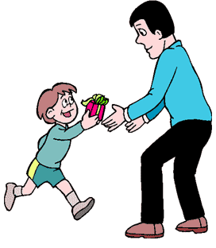
4. Hediyeleşmek
Hediye vermek için olumsuz bir durum olmasına da gerek yoktur. Var olan sevgi bağının güçlenmesi için de hediye verilebilir.

Slide 34
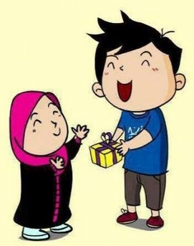
4. Hediyeleşmek
Hadis: “Allah’a ve ahiret gününe iman eden kimse komşusunu rahatsız etmesin. Allah’a ve ahiret gününe iman eden kimse misafirine ikram etsin. Allah’a ve ahiret gününe iman eden kimse ya faydalı söz söylesin veya sussun!”

Slide 35
Teşekkürler

Slide 36


